Slide 1
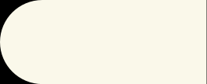


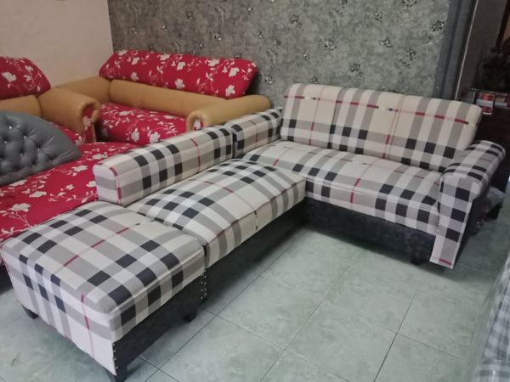


Rancang Bangun Website
Teo 366 Perabot
Kelompok 11

Slide 2

Table
of Contents
Monolithic dan Microservice
Deskripsi
4
7
Use Case
5
Demo Proyek
8
Definition
6
Thank you
9
2

Slide 3
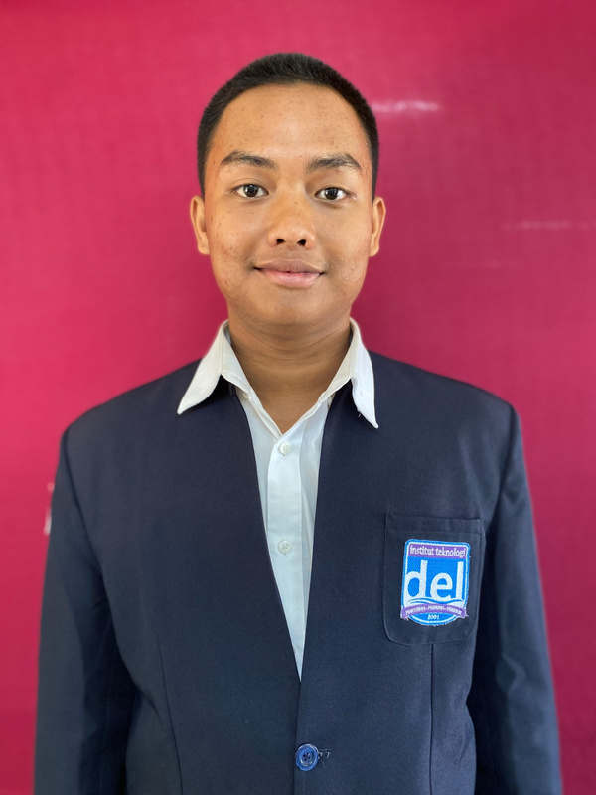
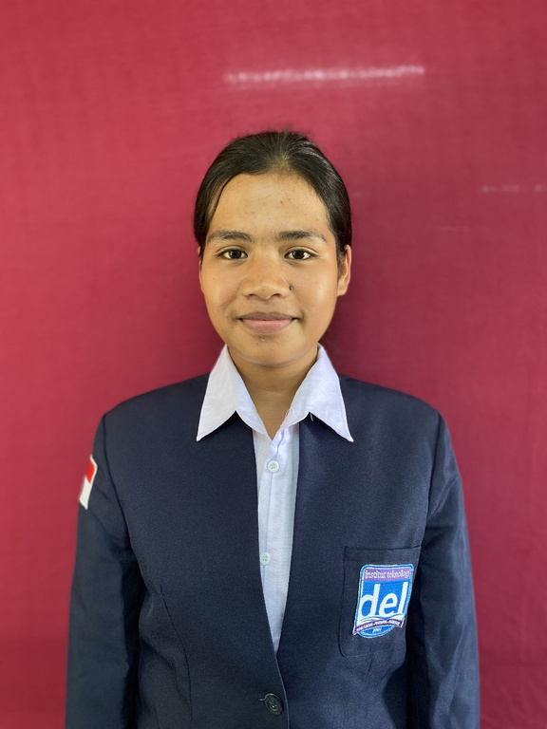
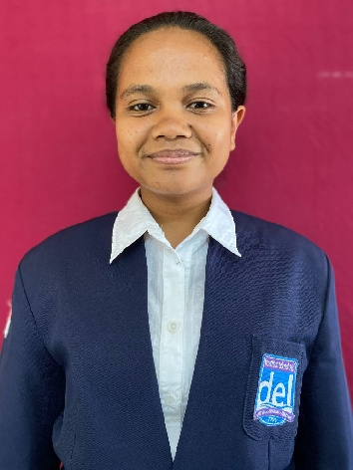

Team
Members
Carloka Sembiring
Lenni Marpaung
Cecilia Situmorang
Citra Nainggolan
11322012
11322027
11322041
11322057
3

Slide 4
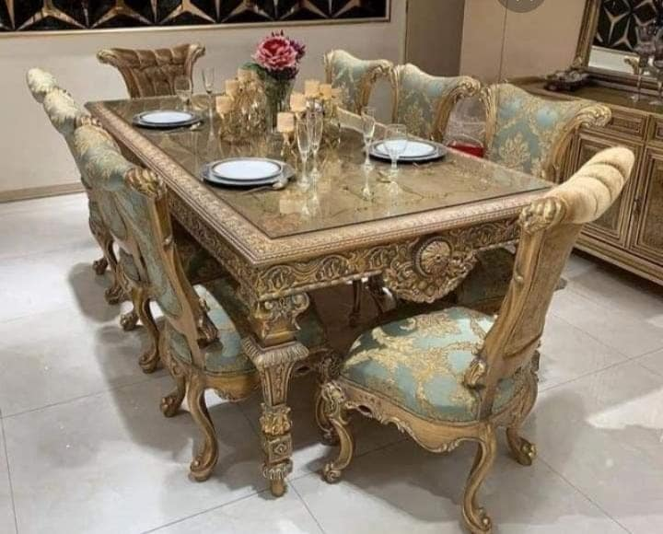
Deskripsi
Pembangunan website ini bertujuan untuk menyediakan sistem layanan Toko Teo 366 Perabot. Aplikasi ini memungkinkan admin dan pelanggan untuk melakukan transaksi jual beli serta mendapatkan informasi tentang toko. Admin dapat menambahkan dan mengelola kategori serta produk yang akan dijual, sementara pelanggan dapat memesan produk serta menjual barang-barang mereka sendiri.
Website ini dibangun menggunakan dua bahasa pemrograman, yaitu PHP dan Go. Framework Laravel dalam PHP digunakan untuk mengelola layanan yang memerlukan pengelolaan kompleks. Sementara itu, bahasa Go digunakan untuk membangun layanan yang membutuhkan performa tinggi dan skalabilitas. Kombinasi PHP dan Go ini memanfaatkan kelebihan masing-masing bahasa untuk menciptakan sistem yang efisien, skalabel, dan mudah dikelola.
Aplikasi ini menggunakan arsitektur microservice, yang dirancang untuk membagi sistem menjadi layanan-layanan yang lebih kecil dan independen. Setiap layanan memiliki database sendiri dan berjalan secara independen sehingga tidak saling mempengaruhi satu sama lain. Meskipun begitu, setiap layanan tetap saling terhubung melalui HTTP Request berstandar REST API.
Selain itu, penggunaan port database yang unik untuk setiap layanan memastikan bahwa ketika satu layanan mengalami masalah, layanan lainnya dapat tetap beroperasi tanpa terganggu. Hal ini menjaga ketersediaan dan kestabilan sistem secara keseluruhan, meningkatkan pengalaman pengguna dan memastikan bahwa transaksi jual beli berjalan dengan lancar dan aman.
4

Slide 5
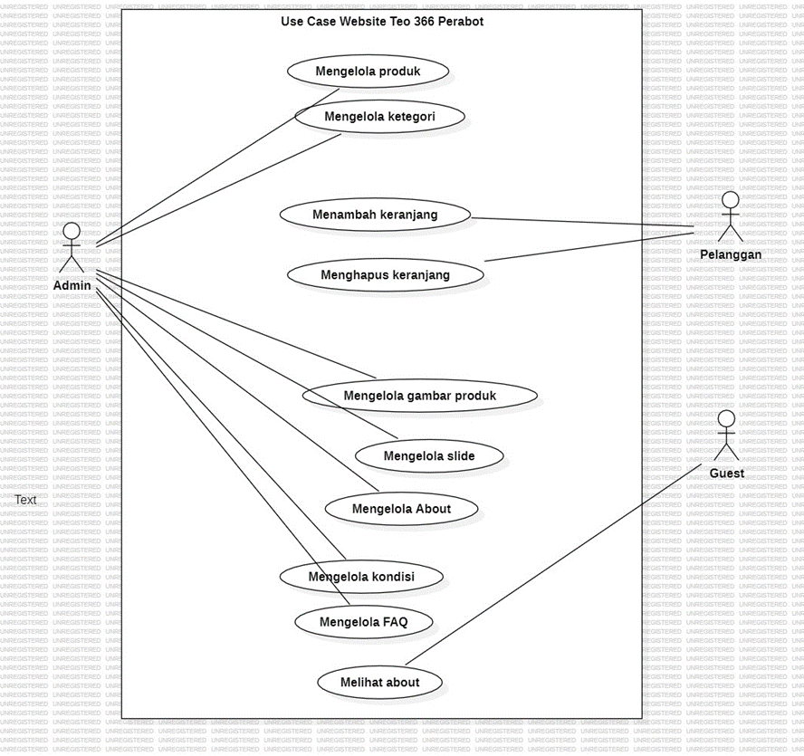
Use Case
5

Slide 6
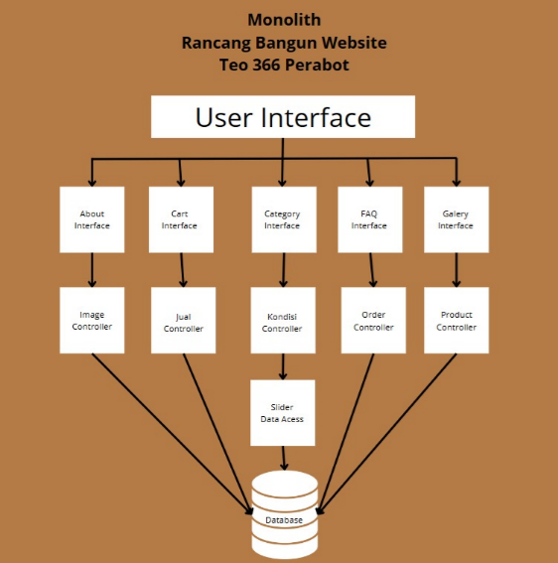
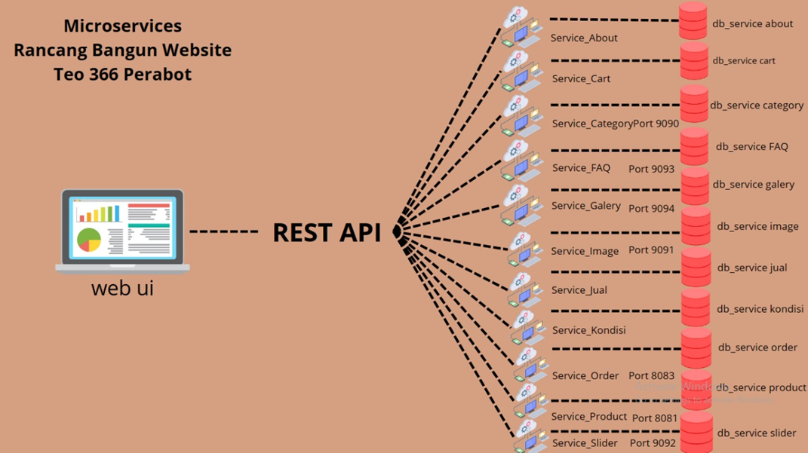
Monolithic dan Microservice
6

Slide 7
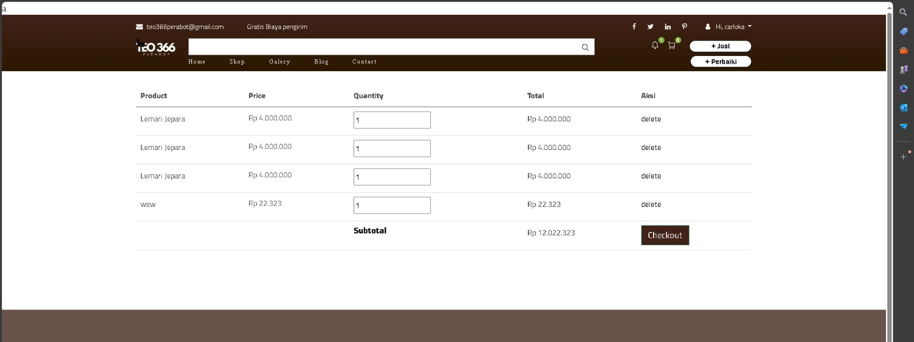

Demo Proyek
7

Slide 8
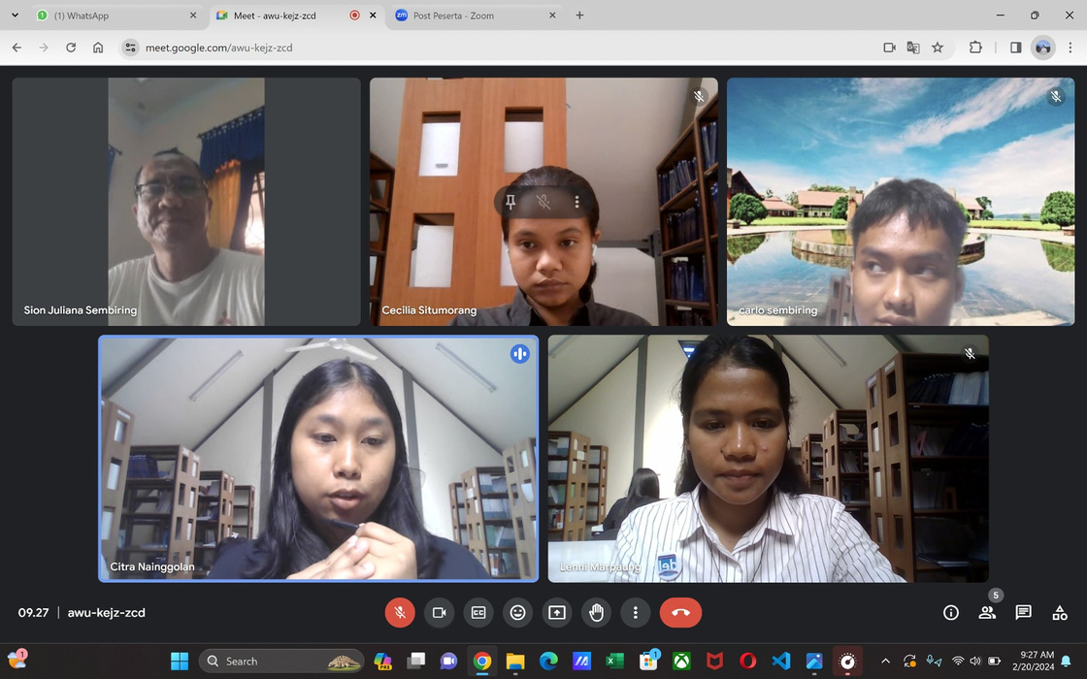
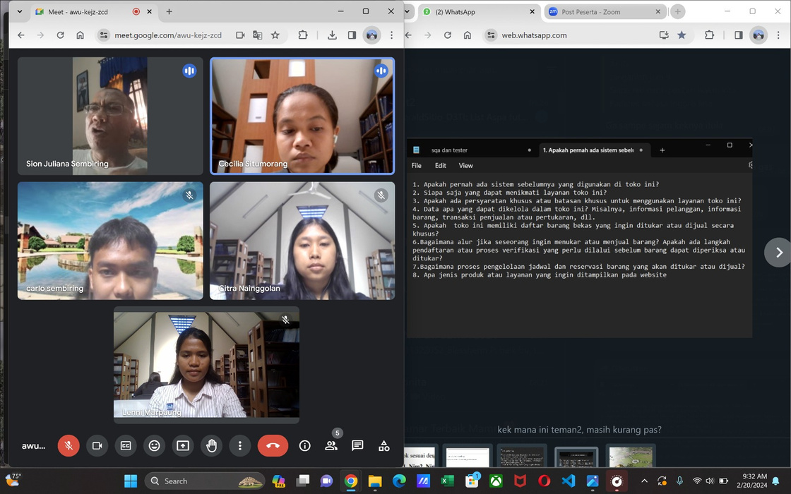
The End Of Presentation
Thank You
8

